Slide 1
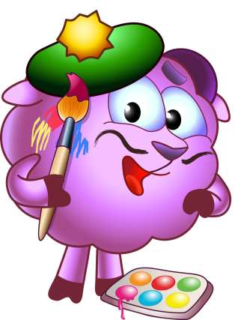
Интерактивный тренажёр
«В стране
Изобразилии»
Словарные слова
Русский язык
4 класс
Автор:
Баева Наталья Владимировна,
учитель начальных классов
МКОУ «Новоярковская СОШ»
Каменского района Алтайского края

Slide 2
Ребята, помогите мне, пожалуйста, собрать пазлы.
Для этого нужно правильно вставить пропущенные буквы в словарные слова.
Желаю удачи!

Slide 3
…льбом
а
о

Slide 4
Ж…лтый
о
ё

Slide 5
К…р…ндаш
а
о

Slide 6
Т…традь
и
е

Slide 7
К…ртина
а
о

Slide 8
П…нал
и
е

Slide 9
Р…сунок
е
и

Slide 10
П…йзаж
е
и

Slide 11
П…ртрет
а
о

Slide 12
Ф…нтазия
о
а

Slide 13
Жив…пись
о
а

Slide 14
Изобр…жение
а
о

Slide 15
Л…ловый
е
и

Slide 16
а
с
и
б
с
п
!
о
М
О
Л
О
Д
Ц
Ы

Slide 17
Источники информации
Фон – авторская отрисовка
Картинка http://www.youloveit.ru/uploads/gallery/main/583/youloveit_ru_smeshariki_novye_kartinki14.jpg
Цветок https://img-fotki.yandex.ru/get/6518/137430761.124/0_b2592_c54daf8f_orig
Бараш http://2.bp.blogspot.com/-r9W0QfRzPyY/Tzo9clGfqGI/AAAAAAAAACg/MqKBZsrhdTU/s1600/%D0%B1%D0%B0%D1%80%D0%B0%D1%88%D1%8C_%D1%85%D1%83%D0%B4%D0%BE%D0%B6%D0%BD%D0%B8%D0%BA2.png
Шаблон пазлов http://www.indezine.com/bank/puzzlepictures.html

